Slide 1

跨境电商新态势和产业发展机会
（商务部跨境电商综试区培训）
亿邦动力/亿邦智库
2023年8月
亿邦智库

Slide 2
亿邦智库研究认为
高质量与全球化将成为跨境电商产业发展主题
高质量：高附加值/信赖度品牌、高效率供应链、高技术含量服务业、高合规意识企业
全球化：品类品牌全球化、产业链供应链全球化、企业经营全球化
亿邦智库

Slide 3
我国跨境电商发展历程与跨境零售出口17年经历三个重大转变
卖家出海
精品出海
品牌出海/规模出海
2005年，一批中国卖家入驻ebay，以上海卖家为主；敦煌网实现在线订单
2008年，以深圳华强北3C电子和数码产品为代表的卖家，大量进入ebay开店，2012年到达高峰
2012年，亚马逊全球开店项目启动；
2015年，亚马逊平台中国卖家数量上涨13倍，标志着我国跨境电商零售出海正式启航。
2020年，谷歌公司旗下站YouTube宣布已经关闭大量ID来自中国的账号
2021年，亚马逊史无前例大规模“封店潮”，大批中国卖家受到重创，对整个行业带来深远影响；
铺货、站群模式走向终结，“精品战略”成为普遍共识。
经历了2021年的大洗牌，跨境行业集体反思；
政策红利接连释放，中国供应链能力大幅提升，出海服务生态化集结；
品牌出海正式拉开帷幕，DTC品牌成为行业最热风口。
2023,全托管模式（TEMU、TIKTOK SHOP,平台统一运营，负责全链路物流，进出口清关和履约，而商家仅需提报商品和供货）
2005年起
2021年起
2020年起

Slide 4

有规模、可持续的企业将主导市场
我国已经进入规模化出海阶段，有规模可持续发展的跨境企业主导跨境市场。经亿邦智库对十四个跨境零售出口品类测算，预测2022年跨境电商零售额超1000万美元的中国出海品牌数量或超过2277个，其中超过5000万美元的头部品牌超过230个。服饰鞋包、数码3C、家居厨房用品品牌数量占比最大。
跨境企业出海演进
2022年中国跨境零售出口
品牌规模分析（单位：美元）
卖家主导
卖家出海
批发市场
专业市场
工厂直接供货
无品牌
低质低价
SKU众多
第三方平台
独立站（站群）
2277
年销售额1000万以上的品牌
超过2277个
精品卖家主导
品牌商主导
品牌出海
注重产品品质
品类聚焦
有品牌标识
第三方平台
独立站（品牌）
工厂直接供货
230
其中，年销售额5000万以上的头部品牌
超过230个
有规模的跨境企业主导
规模化出海
有品牌、品质有保障
获得一批忠实用户信赖
让一批用户产生向往
跨境企业自有工厂
与工厂合作
定制生产线
线上线下全渠道
数据来源：亿邦智库《2022DTC品牌出海发展报告》测算
出海主体
数据注释：数据统计时间截至2022年7月，品牌指运营主体为中国境内注册企业的商标，非卖家或者商户
商品
来源
出海
渠道
产品特征

Slide 5























全阵营、全渠道、全市场
当前，由平台卖家、工贸一体型企业、传统品牌、新消费品牌等多类主体组成的出海阵营已经形成，未来，品牌商将接力贸易型卖家成为DTC出海新主力军。在向DTC品牌化换轨背景下，将形成第三方平台+独立站+社交网络+海外实体的全渠道矩阵，以及欧美传统市场+中东、东南亚、拉美等新兴市场的全市场格局。
DTC出海中国品牌象限图
DTC品牌全渠道出海
DTC品牌出海市场格局
线上原生
传统市场
北美、欧洲仍是DTC出海主要市场
独立站
第三方平台
独立站是DTC品牌出海主阵地
第三方平台成为多数内贸原生DTC品牌出海试水场景
高增
长市场
东南亚、日韩市场电商增长率高
内贸原生
外贸原生
潜力市场
中东、拉美、俄罗斯人口总量和经济体量大，社交媒体受欢迎程度高
待挖掘
市场
中亚、非洲网络基础设施有待完善
社交网络
线下实体
社交网络下的内容营销、网红营销、网红带货成为重要流量入口
线下实体是DTC品牌未来发力的主要方向
线下原生

Slide 6
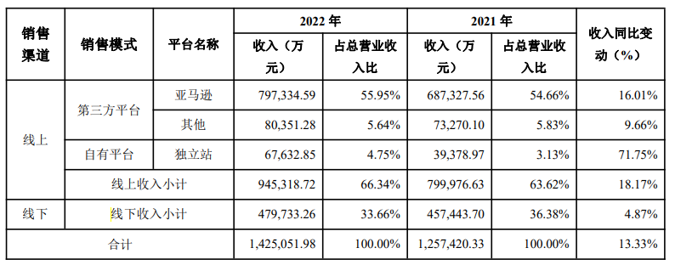
案例：数智品牌、品牌全球化、新型跨国公司的思考
安克创新拥有分布在世界多个国家和地区的50多家子公司，中国大陆之外的销售公司共有22家。 其中位于美国、日本的分别4家；英国、阿拉伯联合酋长国、马耳他、中国香港分别2家；澳大利亚、加拿大、德国、新加坡、韩国、越南、开曼群岛各1家。其中美国分部收入70.3亿元，欧洲分部收入40.3亿元，日本分部收入18亿元。

Slide 7
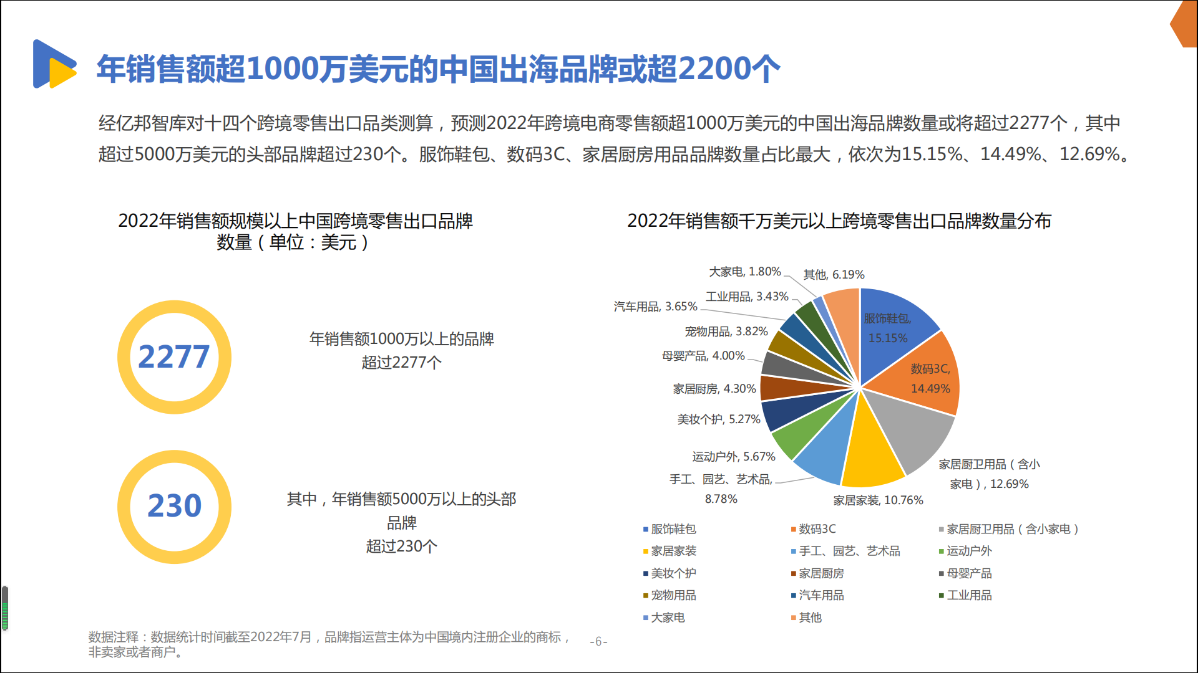
亿邦智库

Slide 8

我国DTC品牌已覆盖全球市场
欧美市场依然是出海卖家最核心的布局区域，北美、欧洲市场布局占比均超过50%，其次为东南亚、日韩、中东地区。卖家规模与布局市场数量呈现明显正相关，随着规模增长，全球市场布局覆盖广泛，卖家将需要更多支撑全球化业务的服务资源。
2022年我国DTC出海商家销售市场分布
北美
俄罗斯
欧洲
54.2%
中东
60%
17.8%
13.8%
中亚
7.1%
日韩
27.6%
非洲
9.8%
其他
5.5%
拉美
东南亚
8.9%
14.2%
27.6%
澳大
利亚
11.6%

Slide 9
跨境B2B概念初探
定义初探：跨境电子商务B2B模式是指分属不同关境的企业交易主体，通过互联网等信息网络达成货物或服务交易订单，并集成支付结算、跨境物流等履约事项的国际商业活动。从交易客体区分，跨境电子商务B2B模式既包括消费品批发交易，也包括非消费类货物、服务及生产制造订单的交易。
背景资料： B2B(是Business-to-Business的缩写)是指企业与企业之间通过专用网络或Internet,进行数据信息的交换、传递,开展交易活动的商业模式。跨境电子商务是指分属不同关境的交易主体，通过电子商务平台达成交易、进行支付结算，并通过跨境物流送达商品、完成交易的一种国际商业活动。我国“电子商务法”所称电子商务，是指通过互联网等信息网络销售商品或者提供服务的经营活动。
亿邦智库

Slide 10
发展跨境B2B的意义初探
让中小企业直供海外大型企业机构，获得海外流通环节利润
让中国供应链成本更优，响应效率更高，更值得信赖，以获得更多海外客户订单
让中国产业积极参与构建供应链全球化网络，以促进全球产能与市场的电子商务合作
让品牌商品实现B2C反拉B2B，让工业品应用跨境电商，形成品牌和品类全球化发展态势
亿邦智库

Slide 11
全球电商增速回稳，中国供应链准备好了吗
全球网络零售额回归常态化增速
2022年我国制造业增加值在全球占比近30%
单位：亿美元
*制图：亿邦智库 数据来源：国家统计局、eMarketer
*10.4%为eMarketer对2023年全球网上零售额增速的预测值
*制图：亿邦智库 数据来源：工信部、各国公开数据
亿邦智库

Slide 12






跨境B2B本质上是供应链数字化全球化变革机会
柔性快反供应链
跨境电商催生新型跨国公司（案例安克）
Tips：
约70%卖家尝试过chatGPT，用于产品描述、名称选取、客户开发信、邮件营销、选品
AICG人才需求量上升，包括括AI业务需求师、ChatGPT优化师、NLP经理等岗位
全渠道供应链
人才
上游工厂
供应商
数智选品供应链
技术
实时交易
网络协同制造
数
智
研
发
大数据运
营
品牌
出海
数据
销售
采购供应链数字化
线上平台（直采/旗舰店/卖家经销）
投资
采购
一站式交付
金融
研发
制造
数字化
本土化
合规化
独立站/DTC
美国4家
销售&投资，年收入70亿元
日本4家
销售，年收入18亿元
英国2家，德国1家
销售，欧洲地区年收入40.3亿元
物流
海外终端用户（B/C）
线下渠道
（直采/代理分销/门店经销/自营门店）
阿联酋2家
销售
马耳他2家
销售&投资
中国香港2家
销售&采购
澳大利亚、加拿大、德国、新加坡、韩国、越南、开曼群岛各1家
亿邦智库

Slide 13
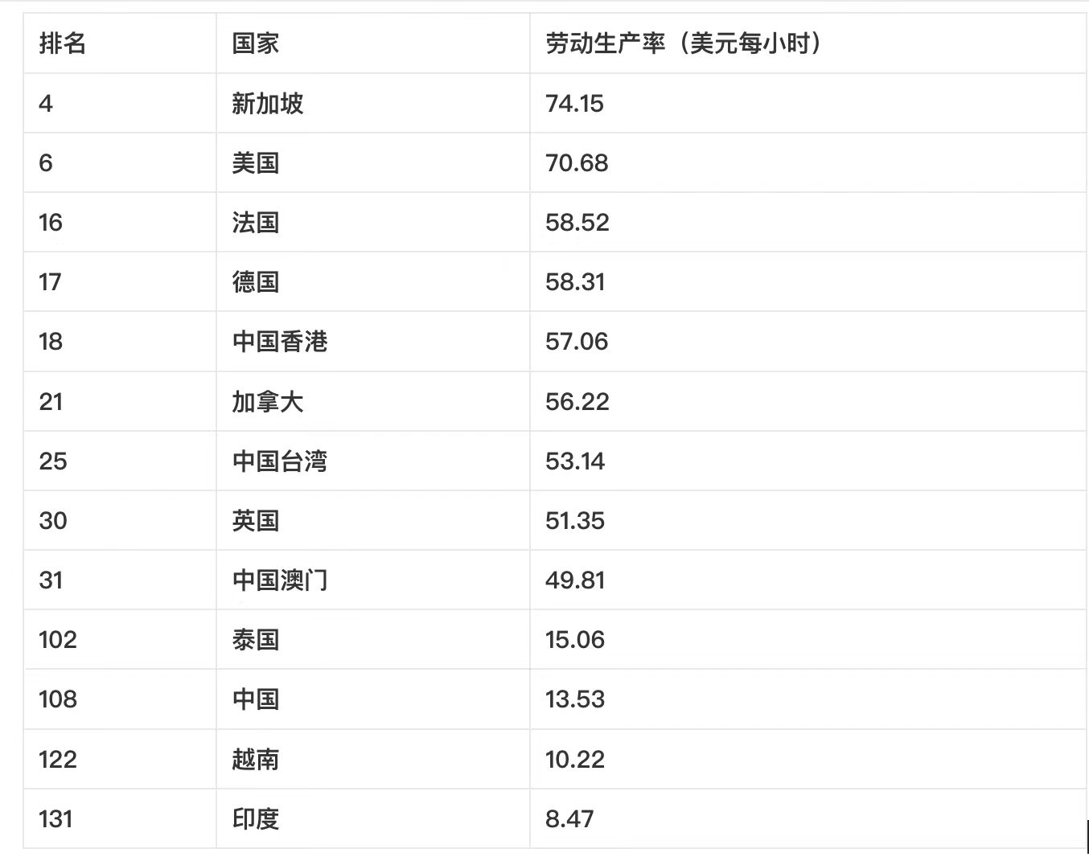
再从劳动生产率差距做些深度思考
2022年我国制造业增加值在全球占比近30%
单位：亿美元
*制图：亿邦智库 数据来源：工信部、各国公开数据
数据来源：国际劳工组织
亿邦智库
资料：德克萨斯州麦卡伦市（2008年）人口：721,169，年人均收入：13,742 美元

Slide 14
对策和机会都在“重构产业链”
规模巨大但原有粗放的产业链供应链运行方式已是我国劳动生产率落后的关键障碍，也是上下游中小企业要素配置能力、效率和成本劣势的根本原因。
有研究数据显示，例如美股电气设备CR5市值集中度64%，机械CR10市值集中度60%，而A股相应集中度仅为40%和27%。
集约化才有效率。产业互联网拉通电商及产供销数字化，“重构产业链”，以数实融合协同生态，提升全产业链协同效率，提升全要素生产率，提升全场景服务能力，创新实现产业链供应链的集约化运行。

Slide 15
拉开市场着眼点：全产业链、全要素、全场景
产业数字化
依托互联网及数字技术，对产业链供应链上下游进行全链路、全要素、全场景的优化升级，开发利用数据要素，融合构建产业协同竞争力，形成数字化产业体系的过程。
催生新模式新业态
释放数字化价值
产业互联网
本质是利用互联网和数字技术贯穿产业链供应链，衔接电子商务、智能制造及要素资源，形成数据智能应用，最终实现产业协同效率和运行质量的双提升。
2019起：三类切口
2020起：“3+1”范式
2021起：数字化价值
2022起：数据要素开发路径
短链企业：具备数字化协同能力的生产制造企业或平台
中链企业：连接生产制造企业和企业终端用户的数字化供应链服务企业或平台
长链企业：通过互联网连接、匹配和协同生产制造资源与C端消费需求的企业或平台
网络协同智造：工厂数智化、产线柔性化、双向协同
数字供应链：B2B数字化连接工厂
双能力品牌：智能定制、快反供应链
数据智能：企服SaaS的连接价值与数据价值
全产业链协同效率
2022：整合制造资源的巨大空间
全要素生产率提升
2022：土地要素的生产及仓配整合
全场景服务能力提升
2022：供应链场景细分
电商驱动：订单在线拉动运营在线，形成数据在线
SaaS驱动：运营在线形成数据在线，促进订单在线
传感器驱动：设备在线形成数据在线，促进运营或订单在线

Slide 16
新市场源自供应链的集约化数字化全球化变革
履约引发：一站式供应链
价格引发：集采供应链
提效引发：小批量供应链
安全引发：穿透式供应链
金融引发：寄售供应链
……
信任引发：人机协作供应链（WELLFAR汽配）
亿邦智库

Slide 17
产业互联网与跨境B2B出海
产业互联网的版图正在从国内市场向全球市场延伸，除了显见的政策驱动，还有行业发展的内在动因：一方面国内市场竞争充分，海外市场增量空间与机会相对更大；另一方面则是因为产业互联网规模出海的基础条件已经成熟，更有先行企业率先跑出示范样本，为下一阶段中国产业互联网大举进攻海外探明了方向。亿邦智库认为，供应链优势是中国产业崛起于全球的立足之本，产业互联网的本质则是利用数字化手段深度整合供应链、提升供应链效率、再造供应链价值。两相作用下，产业互联网出海必将迸发出巨大的机遇和能量。
数字供应链出海模式
工业品
全球接单
数字供应链
全渠道出海
电商平台企业购
全品类拉动
企服科技方案
出海服务
聚焦医疗、电子、机械、汽配等细分领域，聚合海外市场需求，整合国内工厂资源，打通从产能响应到跨国销售再到跨境交付全链路，分享产业链降本增效收益。
本质是需求端驱动的制造业先进产能出海。
代表企业：华强电子网、捷配
以中国品牌/准品牌企业为资源整合对象，深挖品牌发展诉求，提供数字化出海整体解决方案，赋能品牌开拓海外市场，分享品牌成长收益。
本质是供给端驱动的品牌能力出海。
代表企业：俄速通、行云
聚合海外企业采购需求，反向整合国内优质采购供应链资源，复制国内成熟数字化采购模式，打通一站式跨境采购链条，分享全球采购供应链降本增效收益。
本质是需求端驱动的产品+服务综合能力出海
代表企业：亚马逊企业购
国内科技服务商把工具服务能力与成熟产品复制到海外市场，借助海外成熟的市场机制迅速扩大营收、提升盈利，以突破国内赛道天花板与行业瓶颈。
本质是企业发展驱动的业务布局“外扩”
代表企业：兰剑智能、甄云科技、帆软数据
TO B：350亿美元

Slide 18






高技术/服务出海：数据引发跨境服务互联效应，形成方案化、集成化、智能化的全球竞争力
金融解决方案
全渠道营销解决方案
方案化
平台案例
海外收款/收单
外汇管理
保险
融资/供应链金融
跨境风控
用户洞察
代运营
直播/红人/MCN
广告投放
搜索SEO
金融
集成化
营销
TikTok月活用户数量已超过13亿人
2022年TikTok直播电商交易额达44亿美元，较2021年增长两倍
智能化
ERP/WMS/CRM等
CEM/3D仿真 等
去年9月在美国上线的Temu平台，2月日均单量已达到20万，峰值高达50万
预计到2025年，全球社交电商增速将是传统电商的3倍，达到1.2万亿美元
财税
MES/PLM等
干线运输
退货维修
产品
云数智 等
建站系统
仓配
关务
税务
知识产权
低碳环保
物流
一站式供应链服务
合规服务
技术解决方案
技术
亿邦智库

Slide 19
城市发展跨境电商产业的若干思考
匹配产业实际情况的发展定位
商务口径与海关口径的辩证统一
产业公共服务体系方法
亿邦智库

Slide 20

系列报告下载
附：各海外主要市场特征资料
亿邦智库

Slide 21





主要市场特征 – 北美地区：规模大，增速放缓
北美地区网络零售市场规模约占全球的19%，且是全球 Top 电商平台、流量平台、独立站SaaS企业的总部根据地。一直以来，北美地区都是跨境电商企业出海的首选市场。2022年，受疫情防控政策放开的影响，消费开始回归线下，线上增速放缓。同时，美国通货膨胀率连创新高，在一定程度影响消费者信心，未来北美地区网络零售预计将进入低速增长阶段。
美国
加拿大
2021年美国Top10电商公司（单位：10亿美元）
2020年按购买力平价法计算的人均GDP6.35万美元；
6月通胀率上升到9.1%创40年新高，影响消费者信心。
2020年按购买力平价法计算的人均GDP 4.66万美元；远高于世界平均水平1.76万美元。
经济
2021年消费者网购支出8710.3亿美元，同比增长14.2%
2025年电商渗透率预计达到85%。
2021年电商销售额约为842亿美元，预计2025年达到1047.7亿美元。
市场
2021年美国有2.63亿电商用户，25-34岁之间占比20%，是主力消费人群。
2021年加拿大电商用户超过2700万，占人口总数的72.5%。
用户
数据来源： Statista 、eMarketer

Slide 22

主要市场特征 – 非洲地区：电商资源向少数国家集聚，辐射周边市场
整体来看，非洲电商市场分散，物流、支付、网络基础设施落后，经济水平相对较低。目前，非洲电商主要以尼日利亚、埃及、南非、肯尼亚等几个国家发展相对领先，其长期市场潜力吸引了一批资本和全球创业者加入，同时本土电商平台也在市场红利期获得高速发展。在非洲，未来很长一段时间电商资源仍将向少数国家集聚，待发展成熟后，形成区域人才、技术、物流和资金枢纽，向周边辐射。
2021
2025
2021年非洲五大市场电商发展基础
网络零售额
电商渗透率
数字购物者
头部平台
支付方式
社交平台
378.8亿美元
27.9%
3.34亿
722.4亿美元
40%
5.20
 | 人均GDP（美元） | 人口规模（亿） | 互联网渗透率
尼日利亚 | 2089 | 2.15 | 51%
南非 | 6950 | 1.05 | 68.2%
肯尼亚 | 2205 | 0.56 | 83%
摩洛哥 | 3620 | 0.37 | 84.1%
埃及 | 3926 | 0.61 | 71.9%
Jumia、Amazon.eg、Konga、Kilimall、Shein
移动支付M-Pesa 超越银行卡和 Paypal
WhatsApp、Facebook、Instagram、Twitter、Tiktok
数据来源： Statista

Slide 23
主要市场特征 – 中东地区：大部分电商购物为跨境消费
中东地区电商处于高速发展期。其中，以沙特阿拉伯、阿联酋、卡塔尔为代表的海湾国家，凭借极高的个人消费能力，形成了规模较大的区域市场。在中东，由于海湾国家之间自由贸易，大部分电商购物是跨国别的。目前，亚马逊收购Souq之后，成为当地最大的综合型电商平台，与阿拉伯本地平台Noon形成两强局面，两大平台在物流、支付等基础设施层面展开竞争。此外，垂直类平台如Shein、Mumzworld，均呈现出较强发展劲头。
01
03
2020年中东地区电商交易额达到554亿美元
2021年中东地区电商占零售比例情况
2020年中东地区电商用户人均消费817美元
02
04
数据来源： 公开资料整理

Slide 24




主要市场特征 – 日韩地区：与中国相邻的物流优势明显
根据Statista数据，2021年日本电商总收入是1120亿美元，预计到 2025年将达到1430 亿美元，韩国全年在线收入为920亿美元，增长了14%。日韩地区经济发达，数字化程度高，由于与中国相邻物流优势明显，已成为中国卖家出海亚洲的重要市场，与此同时，小语种营销、供应链及本土化运营也是顺利进入日韩市场实现增长的关键。
韩国
日本
韩国
日本人口: 1.25亿人
韩国人口：超5000万
电商渗透率： 2021年日本的电商渗透率高达74%
电商渗透率： 2021年韩国的电商渗透率为68%
社交媒体偏好：LINE占主导地位，紧随其后的是Twitter、Facebook、Instagram、TikTok和LinkedIn
社交媒体偏好：YouTube是独立访客最多的媒体，随后为Band, Instagram, Facebook、Kakaostory及Twitter, 其中，Band和Kakaostory为韩国本土社交媒体
消费者习惯：日本消费者的三大关键词为：精致、追求细节、环保
消费者习惯：韩国消费者购物时更注重详情页呈现的产品本身的魅力，超过94%的20-39岁韩国年轻人进行网购
热销品类：3C电子、家居玩具、居家休闲产品、家纺、运动器材等
热销品类：食品和饮料、家用电器&电子和通讯设备、餐饮服务、服装、日用商品以及化妆品
支付习惯：信用卡支付和便利店支付是日本电商用户在支付时首选支付方式，占比分别为79.7%和34.4%；选择第三方支付的比例为16.4%，选择Paypal支付的比例为9.8%
支付习惯：在线购物的信用卡渗透率接近60%，经济活跃人口(即15岁或以上愿意工作的人数)人均持有3.9张信用卡
数据来源：Statista

Slide 25
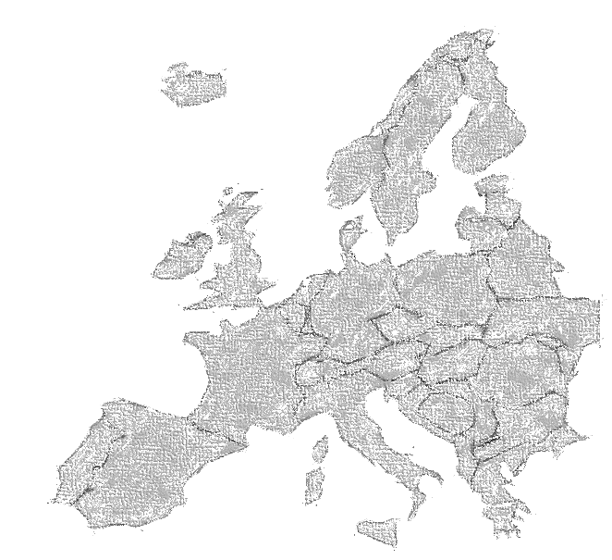
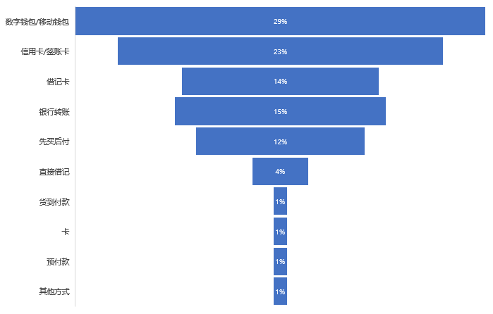
主要市场特征 – 欧洲地区：有规模的高质量市场
欧洲是全球第三大电商市场，经济发达，基础设施完备且消费水平高。根据Statista预测，到2025年，欧洲电商销售额将翻一番，从2020年的5970亿美元提升至1.16万亿美元，其中德国将以19%的市场份额位居第一，英国将以18%的份额位居第二，法国将保持第三位，仅占12%，其次是意大利和俄罗斯，分别占8%和6%，欧洲其他国家将小幅增长至32%。
2025E欧洲电商主要国家市场份额
消费能力及消费偏好
欧洲热销品类
交付效率和质量优先
根据亚马逊平台欧洲站热销品类，家居品类、电子产品、服装配饰等占据前三
商品交付时间、商品质量和完好程度，售后是欧洲线上消费者考虑的主要因素
欧洲消费者平均电商支出（美元）
扫地机器人，记忆床垫，LED 节能灯泡
移动电源，行车记录仪，运动耳机，蓝牙音箱和充电线
塑形内衣，紧身腰带，平口袜，腰带和斜挎包
欧洲电商支付方式份额（2025E)
手机充电线，多功能转换器，无线鼠标，移动硬盘
2021年欧洲GDP: 18333亿欧元
2021欧洲总人口：7.35亿
互联网渗透率：89%
网民网购渗透率：73%
杠铃，瑜伽垫，健腹轮
去黑头面膜，吹风机，粉刺针套装，化妆刷套装，指甲油+美甲仪套装和透明收纳
数据来源：Statista 、《2022 年全球支付报告》

Slide 26


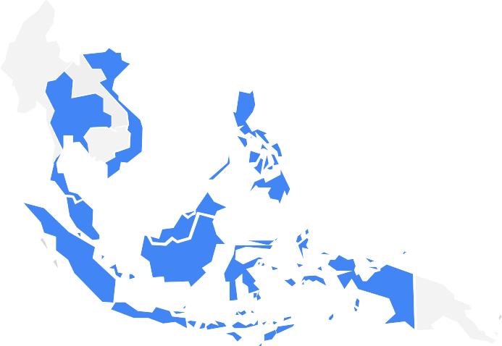





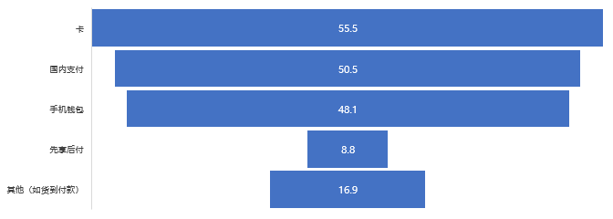





主要市场特征 – 东南亚地区：高速增长新兴市场
疫情当下，东南亚电商市场逆势高速增长，预计到2025年东南亚电商市场规模将从2021年的1200亿美元增长至2340亿美元，人口优势成为东南亚经济持续增长的重要因素。2022年初主要六国人口规模约6亿人，尤其是印尼、马来西亚、菲律宾和越南四国，35岁以下人口占比超过50%，消费增长潜力可观。值得注意的是， 由于东南亚地区跨境平台“本土店铺”具备诸多优势，未来本土化运营是跨境卖家拓宽市场的主要路径。
人口规模：约6亿人
东南亚主要地区电商市场规模 （单位：十亿美元）
越南 98.56M
菲律宾
111.8M
2020年东南亚电商平均客单价（单位：美元）
泰国
70.01M
马来西亚
32.98M
新加坡
5.92M
印尼
277.7M
市场洞察
热销品类
2025E支付规模（十亿美元）
社交媒体应用广泛
预计2025年，数字支付将有望在电商支付占比中超50%，先享后付及手机钱包增长迅猛
TikTok 、Facebook 、Instagram、Youtube及Twitter等社交媒体应用广泛
女装
数码3C
美妆个护
时尚配饰
家居生活
母婴用品
数据来源： 亿邦智库《2022东南亚跨境电商出海报告》

Slide 27
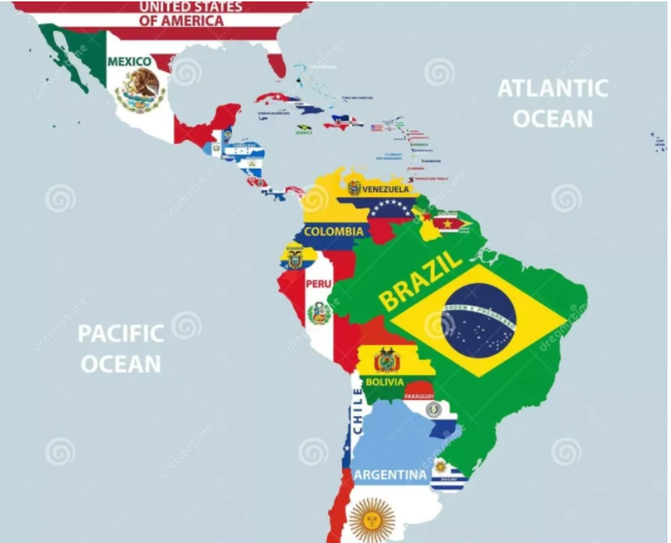
主要市场特征 – 拉丁美洲：高增长新兴市场
拉美电商市场在全球电商市场中占据不可忽视的重要地位，预计2022年，巴西、阿根廷、墨西哥三国进入全球电商增长率 TOP10。智利、秘鲁及哥伦比亚等近年来呈现出爆发式增长。得益于拉美地区网购人口日渐提升，2021年拉美的整体网络渗透率达到了75%，据Statista数字显示，2021年拉美电子商务用户达到3亿，在线销售额达到800多亿美元，预计到2025年将达到1600多亿美元。
热销品类
市场潜力大
线上零售渗透率
5%
人口红利多
拉美总人口 6.5亿
语言：西班牙和葡萄牙语
互联网渗透率 70%
网购人数多 3亿
社媒平渗透率 64%
消费电子
家居装饰
时尚配饰
拉美地区主要市场电商客单价（美元）
服装
玩具
社媒偏好及支付习惯
常用社交媒体：YouTube、TikTok，Facebook、Instagram等
支付习惯：拉美地区信用卡是使用最多的付款方式， 2021年，信用卡支付占交易价值的 39.3%，且用户习惯于分期付款支付，其次是数字钱包及借记卡，分别占19%及18%
拉美主流电商平台的客单价相对较高。且拉美主要市场的人均收入并不算低，买家普遍无储蓄习惯。消费潜力大
数据来源： AMI、Statista 、《2022 年全球支付报告》

